Slide 1
ПРОЕКТ
инициативного бюджетирования
«Обустройство мини-футбольного поля
«Футбол-игра на все времена»
г. Краснокамск, ул.50 лет Октября, 3 - 4

Slide 2
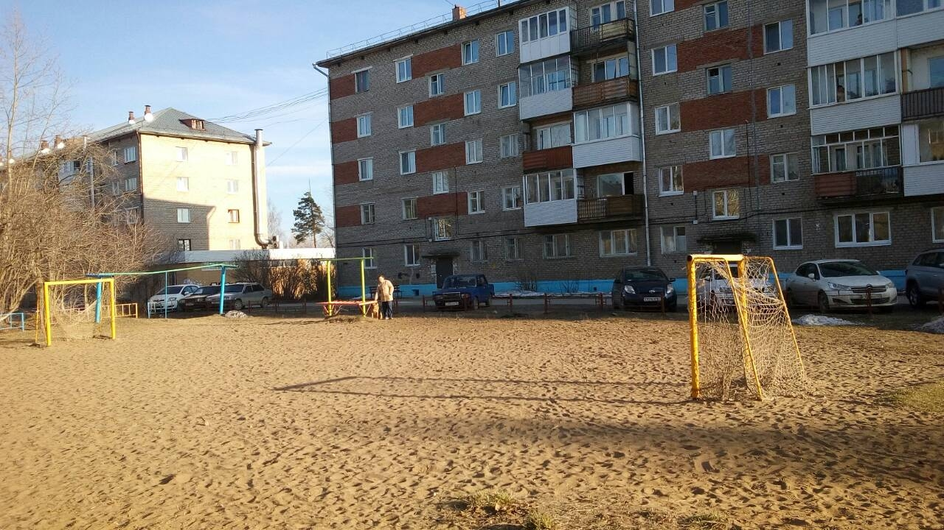
Описание проблемы:
Обустроенная площадка
для мини-футбола
создаст все условия для
физического развития
всех возрастов и поможет родителям лучше
контролировать детей.
Мини-футбольное поле будет функционировать круглогодично.

Slide 3
Цель Проекта: Обустройство мини-футбольного поля с целью создания условий безопасности для окружающих и укрепления здоровья подрастающего поколения и взрослого населения микрорайона «Кама»
Задачи Проекта:
Подготовить территорию для установки приобретённых конструкций (демонтаж старого оборудования);
Установить новое современное ограждение «Оригинал» высотой 3 метра и заменить сетку на воротах;
Осветить ход реализации проекта в СМИ, на официальном сайте администрации Краснокамского городского округа, в социальных сетях (ВКонтакте, Фейсбук, Одноклассники), Краснокамском ТВ;
Организовать торжественное открытие площадки и провести соревнования между дворовыми командами, как среди детей, так и взрослых.

Slide 4
Смета проекта:
Общая стоимость проекта – 356 500,00 рублей (100%):
Средства краевого софинансирования – 320 850,00 рублей (90%);
Средства местного бюджета – 35 650,00 рублей (10%),
из них:
Средства бюджета муниципального образования – 35,65 рубля (0,1%);
Средства населения – 34 758,75 рублей (97,5%);
Средства ТОС, юридических лиц, индивидуальных предпринимателей, общественных организаций - 855,60 рублей (2,4%)

Slide 5
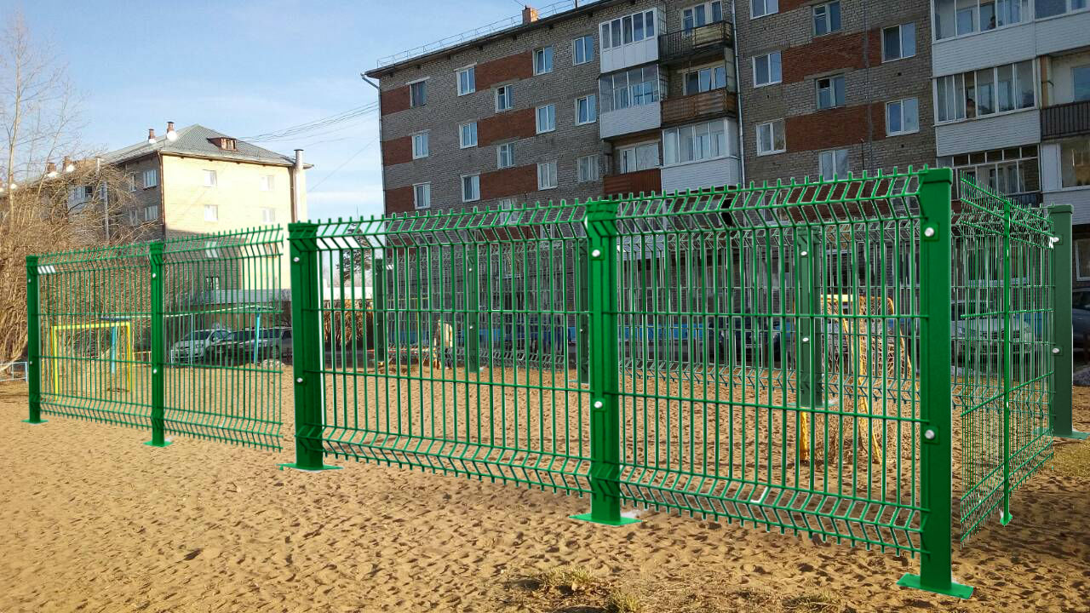
Дизайн проекта:
Мини-футбольное поле после реализации проекта.
Установлено ограждение
«Оригинал» и заменена
сетка на воротах.

Slide 6
Информационное освещение инициативы

Slide 7
Руководитель инициативной группы: Елена Юрьевна Карташова г. Краснокамск, ул. Калинина, 9 контактный телефон: 8-922-30-83-548
E-mail: e.kartashowa@mail.ru

